Slide 1
Литературное чтение

Slide 2
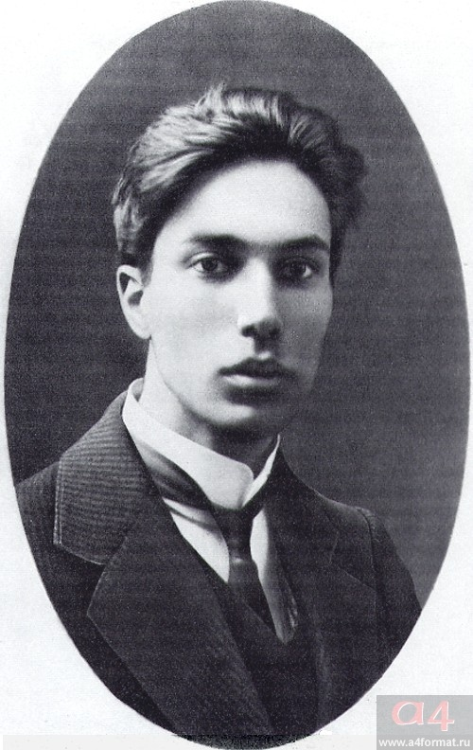
Пастернак Борис
Леонидович
Крупнейший русский поэт XX века, прозаик, мастер перевода, лауреат Нобелевской премии по литературе 1958 г.

Slide 3
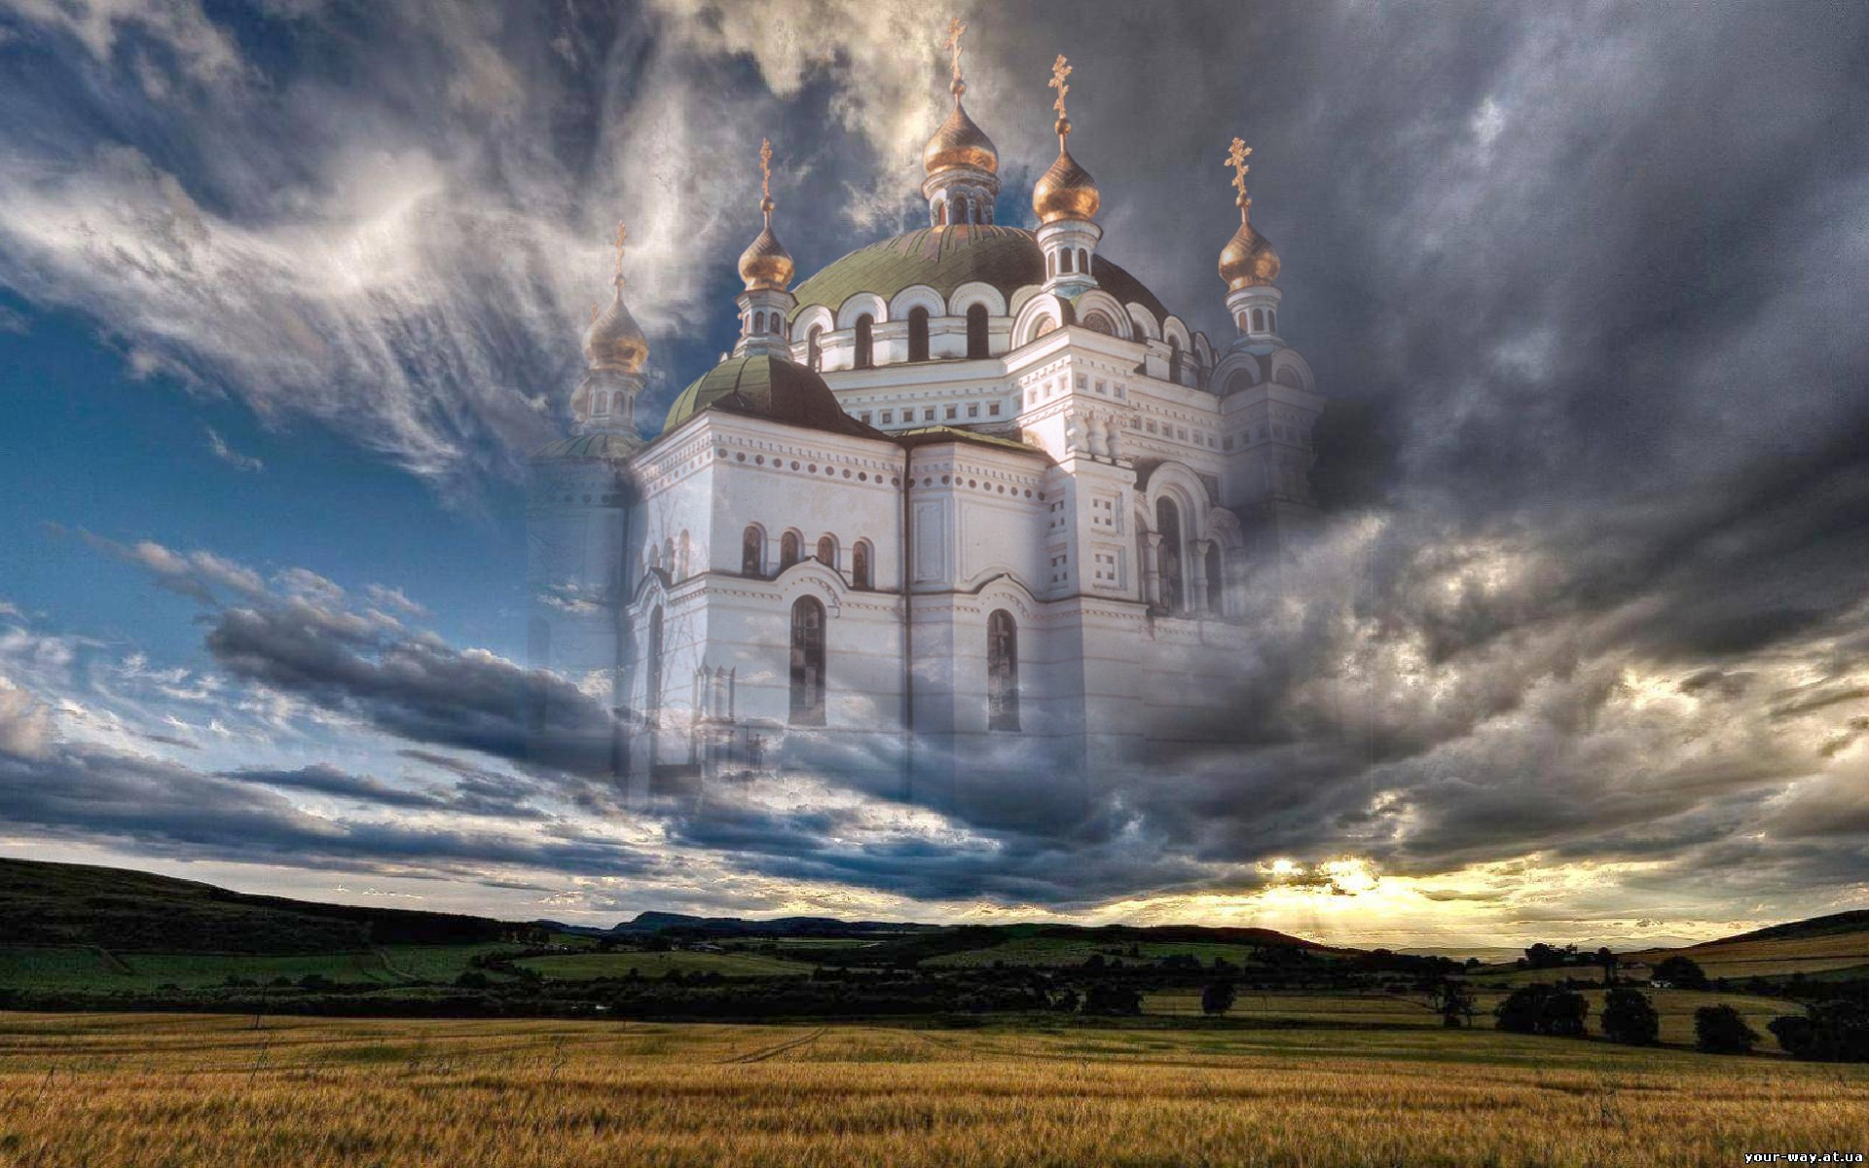
Есть просто храм,
Есть храм науки,
А есть ещё — природы храм…
С.В.Смирнов

Slide 4
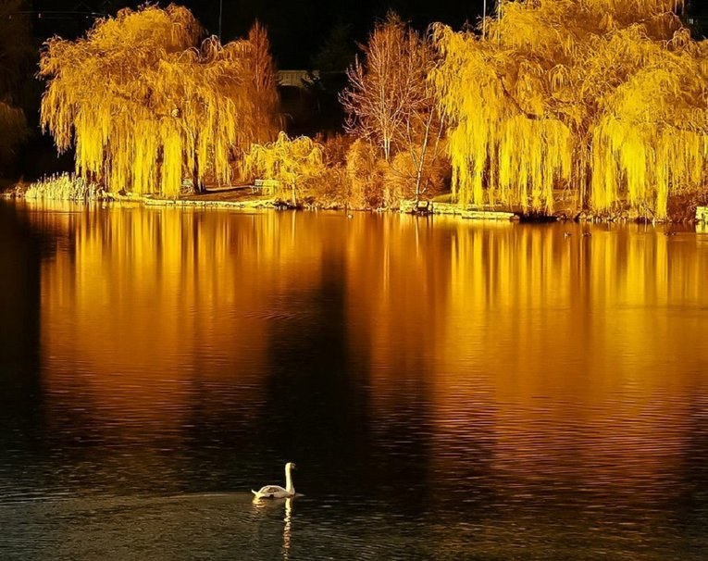
Борис Леонидович Пастернак
Золотая осень

Slide 5
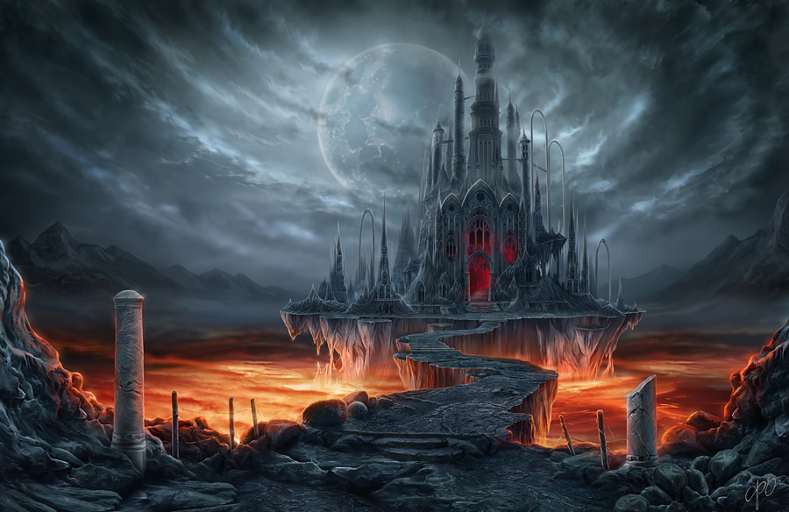
Чертог -
большое, пышное, великолепно убранное помещение (дворец).

Slide 6
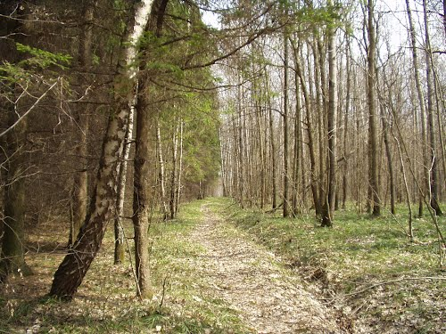
Просека -
очищенная от деревьев узкая полоса земли в лесу.

Slide 7
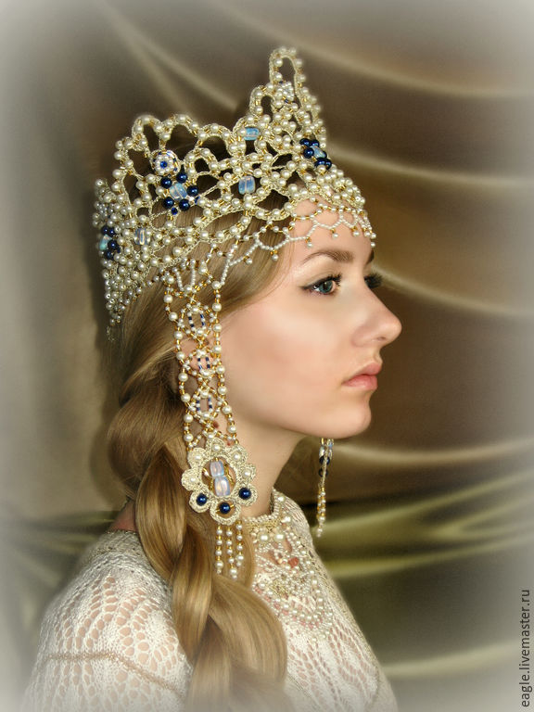
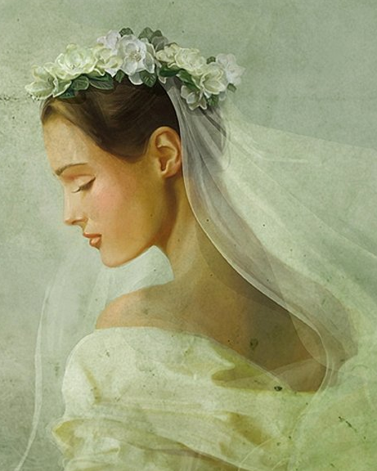
Венец новобрачной -
головной убор в виде венка или короны.

Slide 8
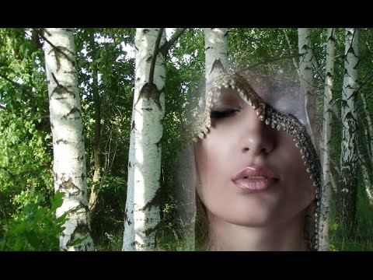
Лик -
внешний вид, образ человека.

Slide 9
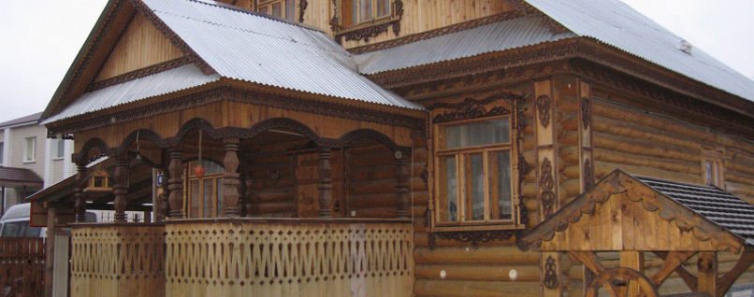
Флигель -
небольшой дом во дворе большого здания.

Slide 10
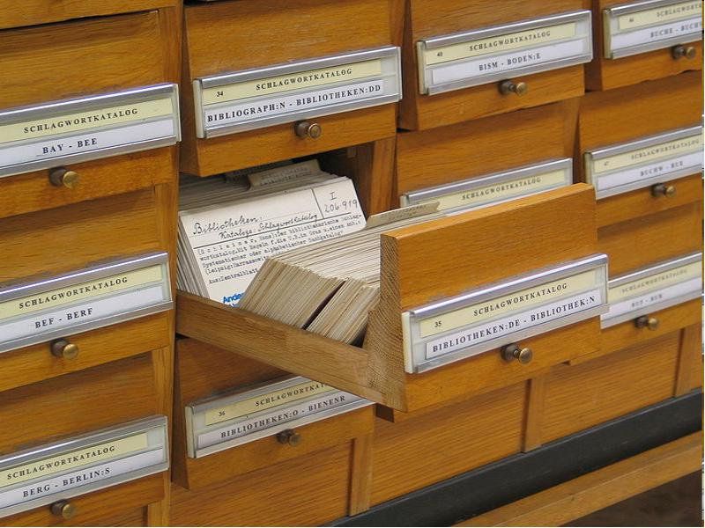
Каталог -
список информации об объектах, составленный с целью облегчения поиска этих объектов по какому-то признаку.

Slide 11
Борис Леонидович Пастернак
Золотая осень

Slide 12
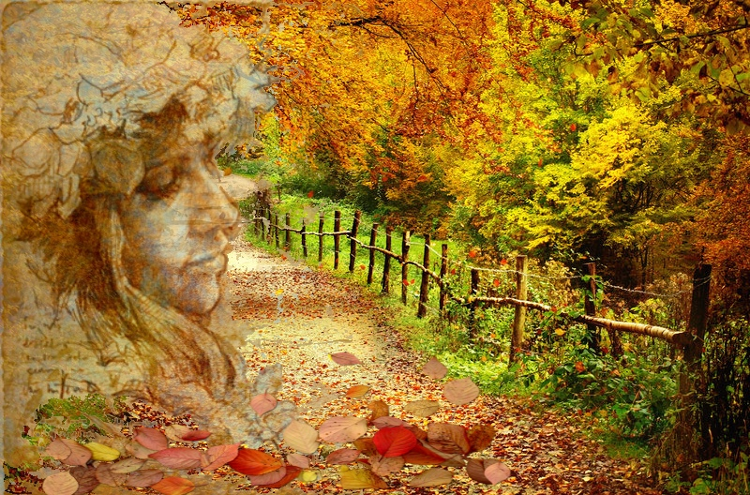

Slide 13
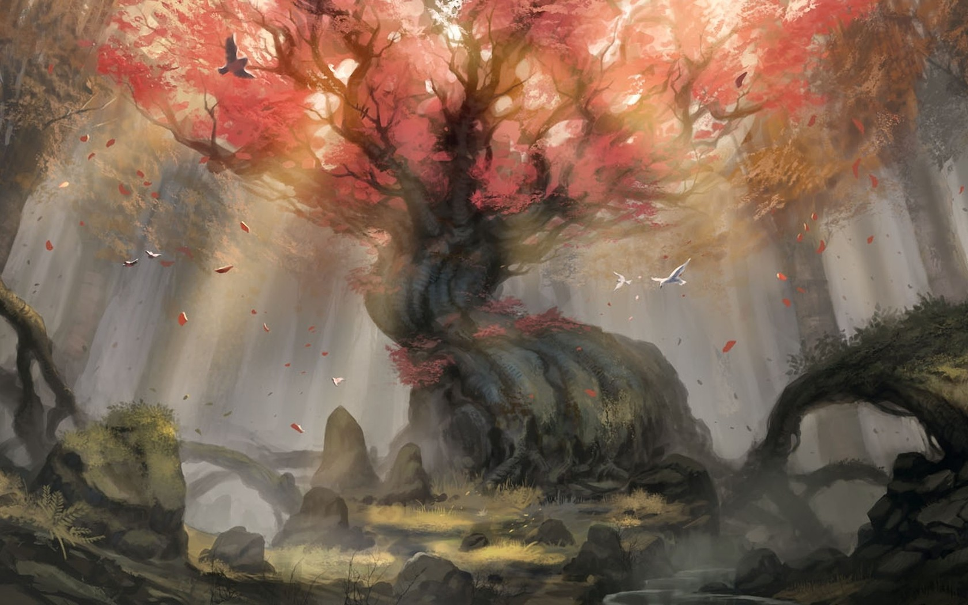
«Осень. Сказочный чертог…»

Slide 14
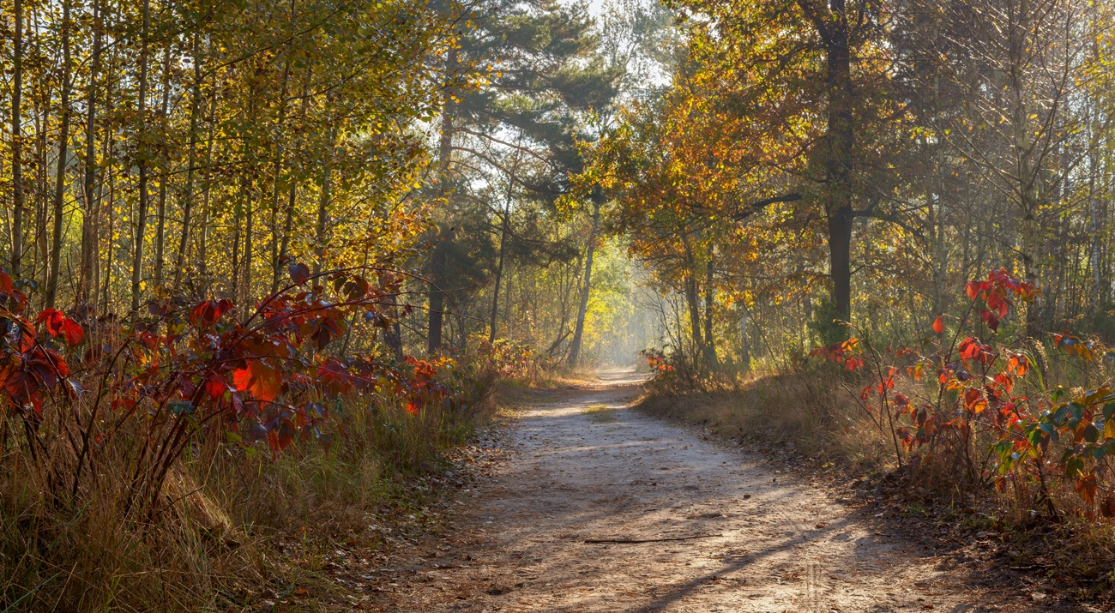
«Просеки лесных дорог…»

Slide 15
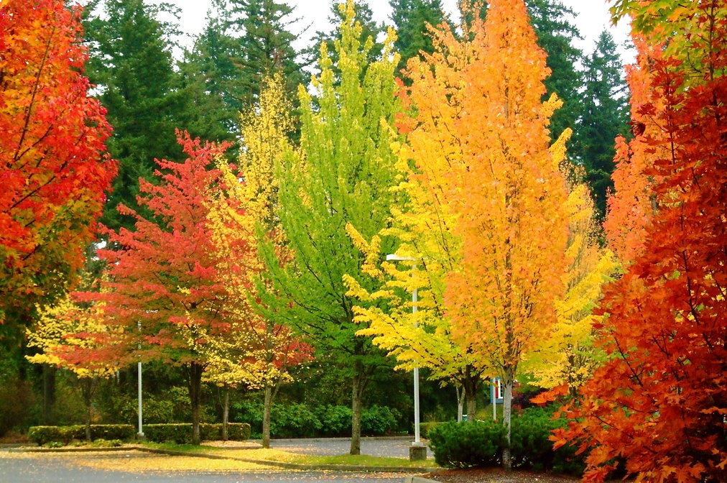
«Залы вязов, ясеней, осин…»

Slide 16
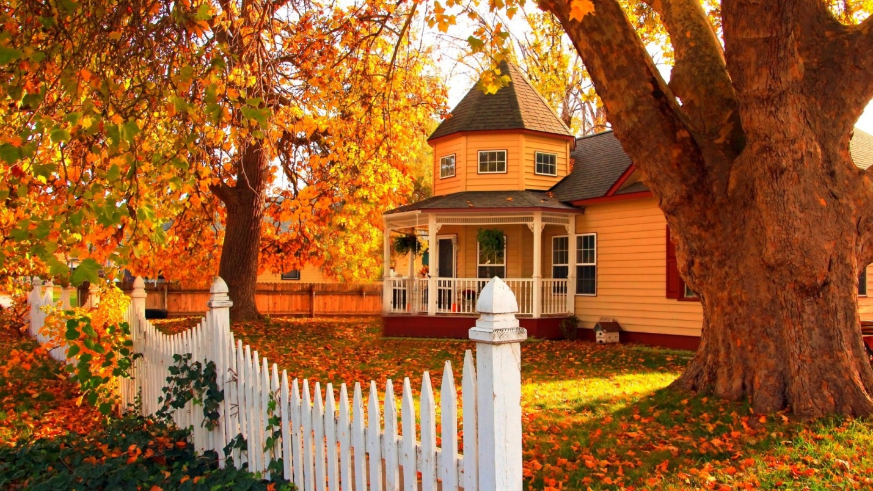
«В жёлтых клёнах флигеля…»

Slide 17
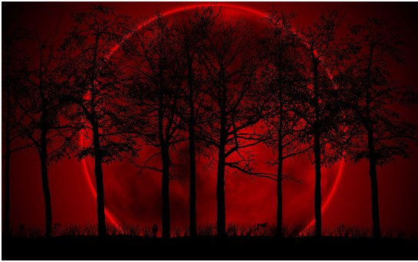
«И закат на их коре оставляет след янтарный…»

Slide 18
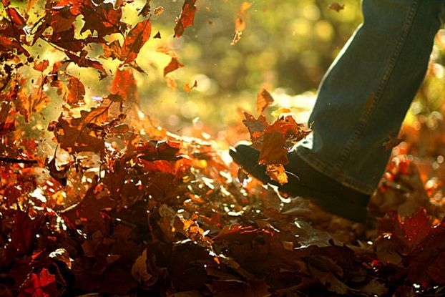
«Так бушует, что ни шаг, Под ногами лист древесный…»

Slide 19
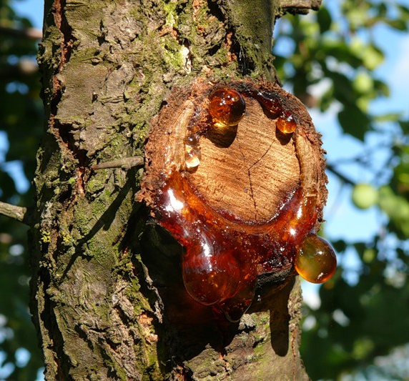
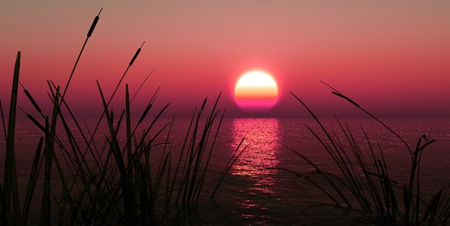
«И зари вишнёвый клей
Застывает в виде сгустка»

Slide 20
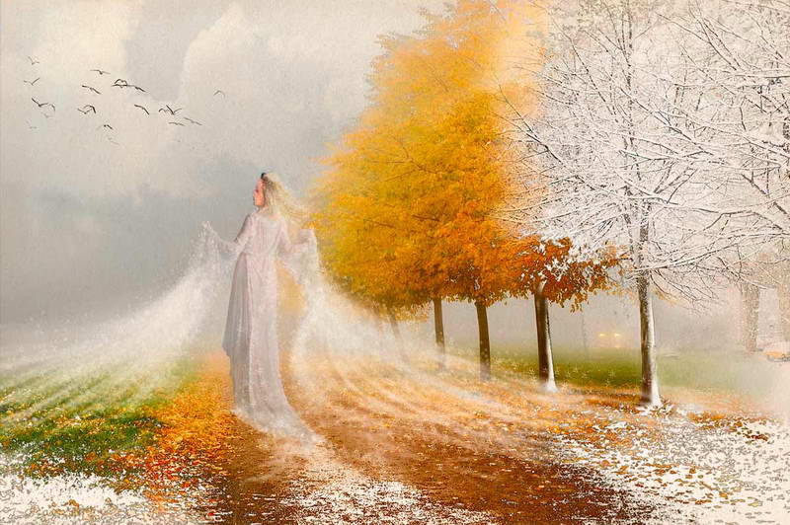
«…сокровищ каталог перелистывает стужа»

Slide 21
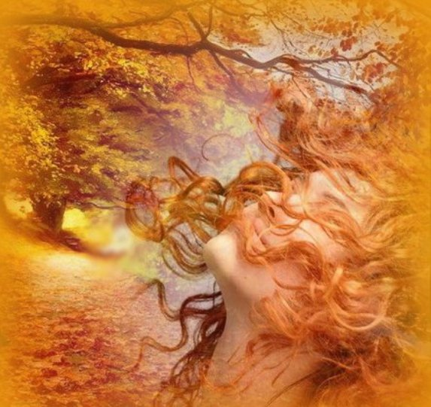
Какова тема произведения?
В чём же заключено главное переживание автора?

Slide 23
Дом.задание.
Наизусть стр.114-115

